Slide 1

Ｃafe＆ガラス工房 海遊魚 様 ホームページ新設について
2014/07/13
Creative office OUR*IRO
須藤 悠惟
利根川 直紀
玉利 貴樹

Slide 2
▶本日話し合いたいこと
0, 自己紹介
1, 契約について
2, 必要な書類の確認
3, サイトの要件の定義（サイトの役割を明確にする）
4, 各コンテンツの確認
5, デザインの方向性のすり合わせ
6, 今後のスケジュール

Slide 3
▶1, 契約について
◇ 現金、安房マネ、現物支給の割合
→現金は●●円
→安房マネーは●●円
→現物支給（工房作品など）で更に上記から割引？
◇支払い方法、支払い時期の確定
→時期に関して助成金との兼ね合いを調整。
◇契約時の取り決め
→納期、納品方法。
→OUR*IROの広報活動のためのご協力。情報提供。

Slide 4
▶2, 必要な書類の確認
◇助成金で必要な書類の確認
参考：4 補助対象経費（P18抜粋）
(1) 補助対象となる経費は、次の1~3の条件をすべて満たすものとなりま す。
① 使用目的が本事業の遂行に必要なものと明確に特定できる経費
② 交付決定日以降に発生した経費
③ 証拠資料等によって金額が確認できる経費
◇双方で取り交わしておくべき書類の確認
→助成金サイドで必要がなければ、固いものではなく、端的でシンプ ルな「覚書」程度のもので取り交わしたい。

Slide 5
▶3, サイトの要件の定義
◇全体について
・カフェとガラス工房、それぞれの情報量のバランス
（メールでは、開始の動機について「ガラス工房の稼働するのを機 に」とありましたが、カフェと工房、両者の案内？）
◇どんな目的に使いたいですか？
例) ・ガラス工房の商品を買っていただくための営業ツール
・カフェに初めてくる人への道案内
◇どんな人に見てもらいたいですか？
例) ・都市部から来る観光客、地元民、初めての方、常連さん
・親子連れ、家族客、子どもも見るか？お年寄りは見るか？etc…

Slide 6
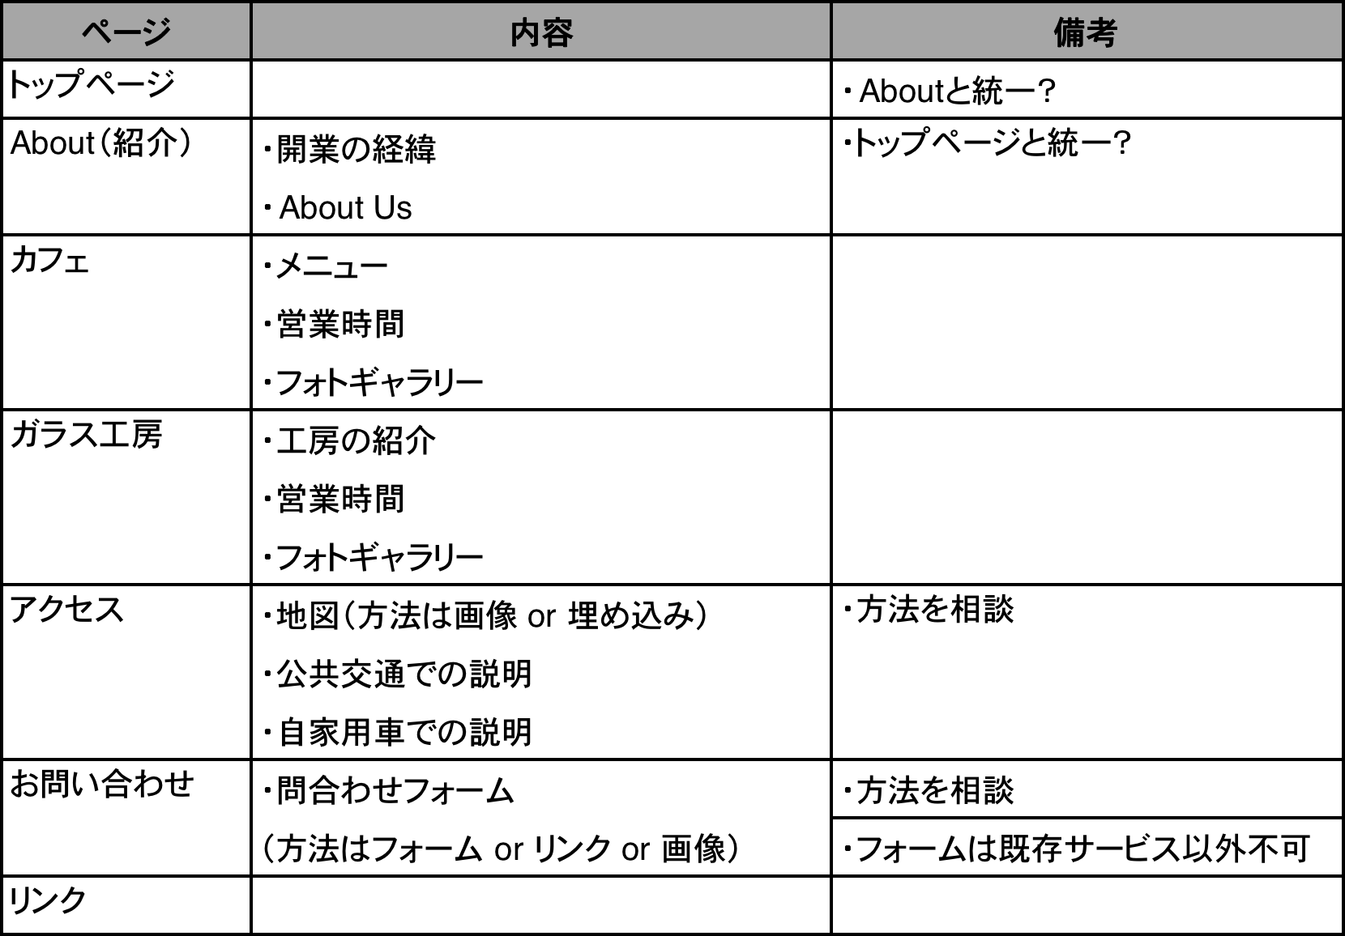
▶4, 各コンテンツの確認(1)

Slide 7
▶4, 各コンテンツの確認(2)
・Access map
→マップの表示方法。Google map埋め込みでOKか？
・photogallery お店の写真、ガラスの写真をスライドショーで。
→スライドのDemoを見て、中身確認。
・お問い合わせ
→（直紀が用意したDeomoを見せる）
・リンク
・開業の経緯
・about us
・menu
・営業時間
・ガラス工房の紹介

Slide 8
▶5, デザインの方向性のすり合わせ
（基本的にタマリンマターで）
例があるといいかもね。
あっくんと写真のことで確認しておくことは？
→各ページの被写体か？
・写真の枚数制限は？たとえば、メニュー100種類とってって言われてそれは可能なのか？上限をどこに設けるか。
・あっくんのスケジュールおさえる。８月後半以降。
・

Slide 9
▶6, 今後のスケジュール(1)
Time
7/20
構成の決定
文章、素材 決定
（デザインに必要な部分のみで良い）
8月初旬
ページデザイン作成
確認、修正
8月後半,9月
写真撮影、第二回打ち合わせ

Slide 10
▶6, 今後のスケジュール(2)
9月上旬
ページデザイン決定
9月上旬
コーディング開始
9月下旬
サイトチェック、動作確認
マニュアル作成
10月上旬
サイト開設

Slide 11
▶6, 今後のスケジュール(3)
◇各工程のしめきり。
◇東さんに提出していただくもの（コンセプト、開業の経緯など）
◇第二回打ち合わせ＝写真撮影の日？ 日曜日大丈夫？

